Slide 1
Тема урока

Slide 10
А сейчас для вас игра
Собери слоги, назови жанр народной песни

Slide 11
Е ис ри то чес ки
Лы ко ны е бель
Датс ки сол е
До тру вы е
Со вы пля е

Slide 12
Ри чес ли ки е
Е точ ны шу
Е деб сва ны
Туш час ки
Хо вод е ны ро

Slide 13
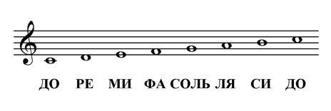

Slide 14
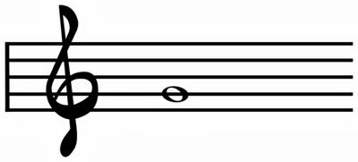

Slide 16
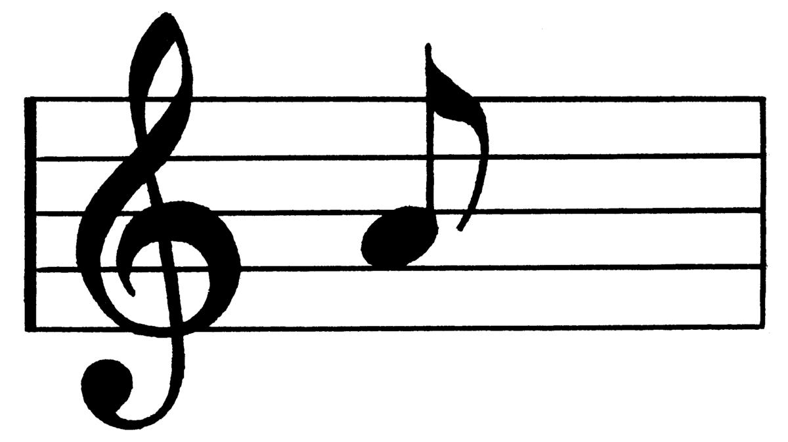

Slide 17
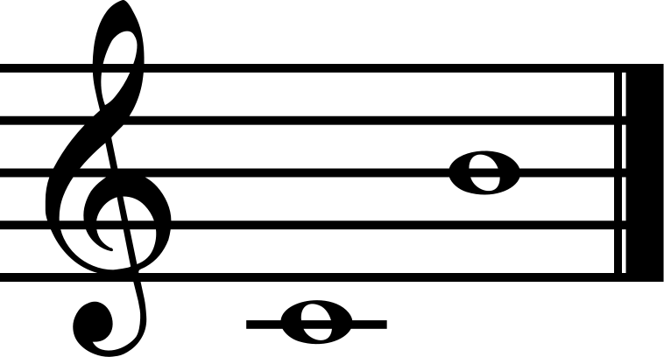

Slide 18
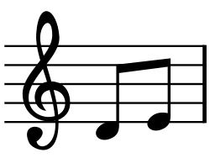

Slide 19
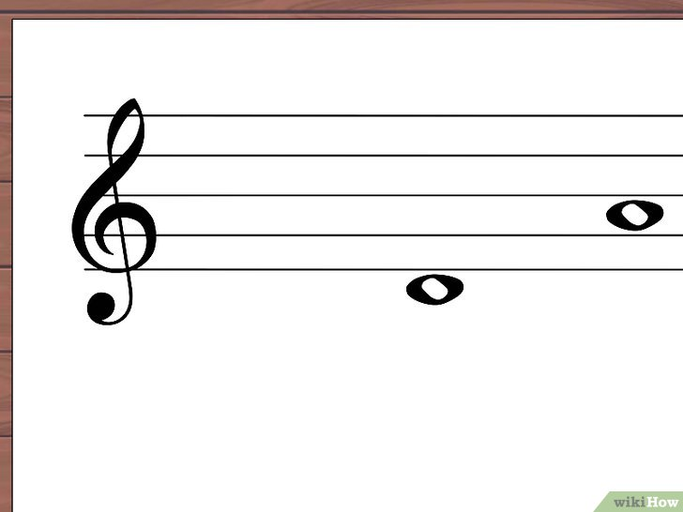

Slide 20
